Slide 1
ASEAN
Sdružení národů jihovýchodní Asie
M. Heroschová, L. Repáňová, J. Paštrnáková

Slide 2
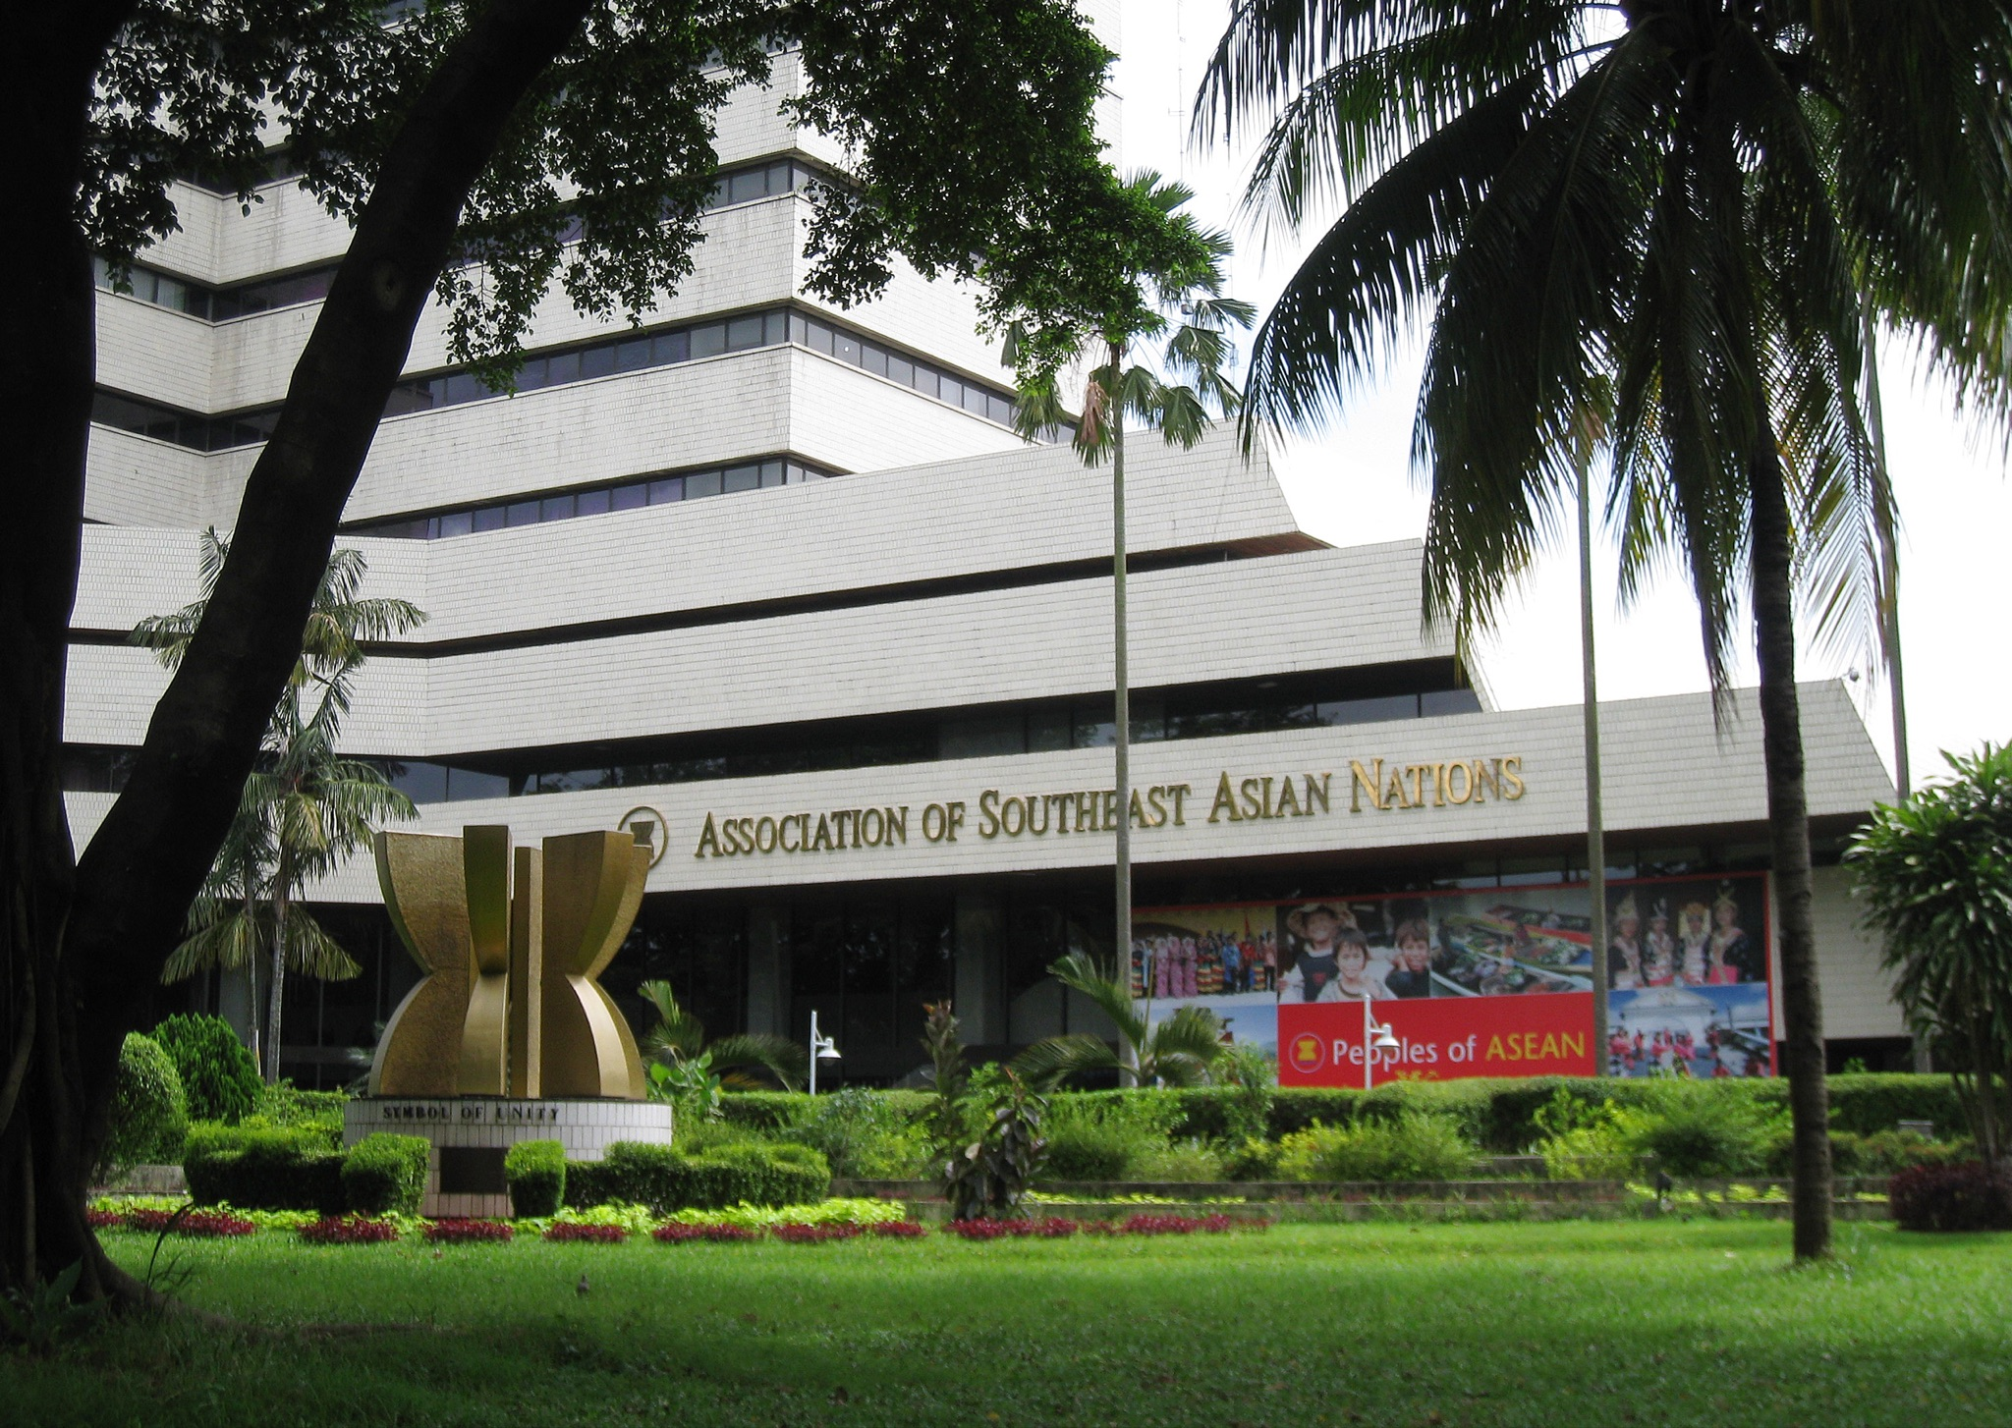
Představení organizace
CIEĽ ORGANIZÁCIE: ekonomický rast, sociálny pokrok, kultúrny rozvoj, vzájomné vzťahy, udržanie mieru
ZALOŽENIE: 08.08.1967, Bangkok
ČLENOVIA: Brunej, Filipíny, Indonésie, Kambodža, Laos, Malajsie, Myanmar, Singapur, Thajsko, Vietnam
SÍDLO: Jakarta, Indonesia
GENERÁLNY TAJOMNÍK: Lim Jock Hoi
ŠTRUKTÚRA: sekretariát, koordinačný výbor, komunitný výbor, AFTA

Slide 3
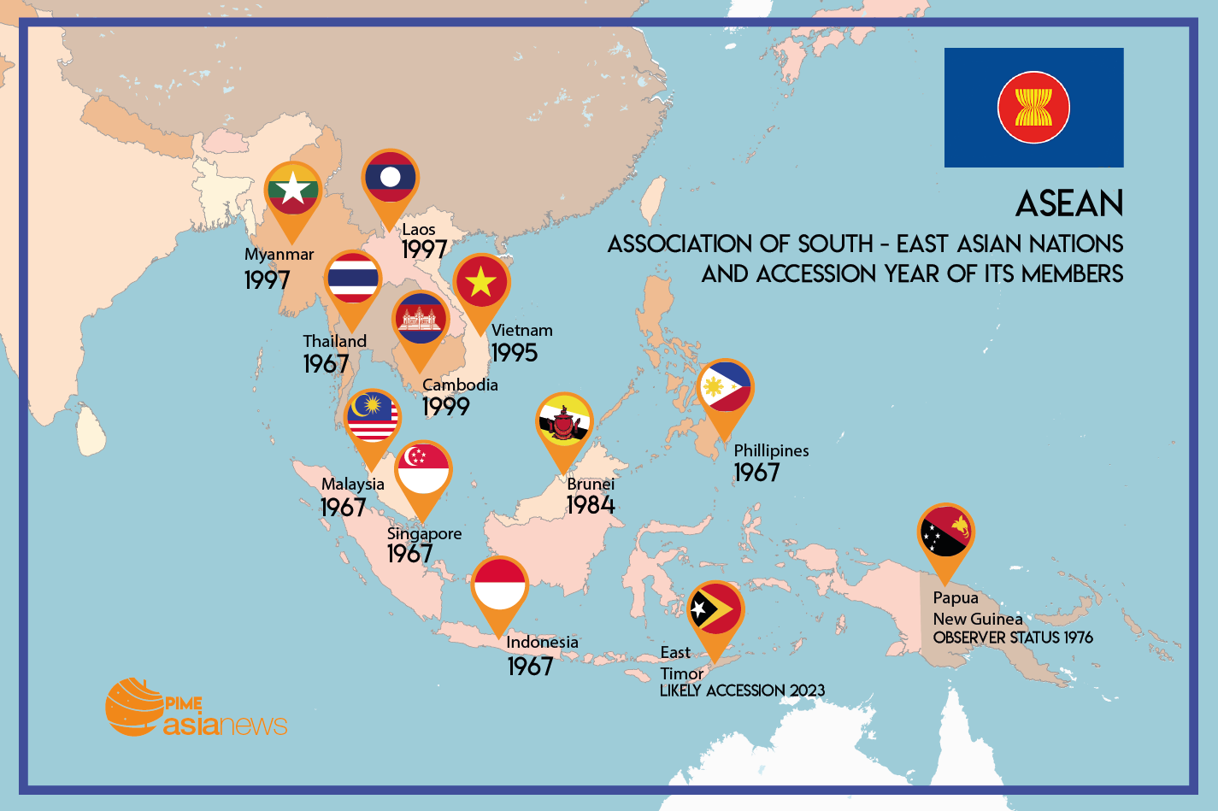
Stručná historie
1961 - ASA - F,M,TH
Obava z nastolenia komunizmu
Vplyv studenej vojny
VZNIK 8.8.1967, Bangkok; Malaysia, Filipíny, Singapore, Thajsko, Indonézia (ASEAN Deklarácia)
1992 Zmluva o voľnej obchodnej zóne
1995 Zmluva o zóne bez jadrových zbraní
2001 Každoročný summit
2008 - CHARTA ASEAN

Slide 4
ZÁKLADNÍ PILÍŘE ORGANIZACE
POLITICKO - BEZPEČNOSTNÍ OBLAST
EKONOMICKÁ
OBLAST
SOCIÁLNĚ-
KULTURNÍ
OBLAST

Slide 5
Činnost
Jednotný trh (4 základní svobody)
Integrace do světové ekonomiky - AFTA
Vytvoření spravedlivého hospodářského rozvoje pro všechny členské státy
Velké množství ekonomických zón
Od roku 2007 – snižování dovozních cel zemí ASEN do členských států – s cílem nulového dovozního cla

Slide 6
ASEAN A EU
Třetím největším obchodním partnerem pro EU
Dovozům do EU dominují strojírenské výrobky, zemědělské produkty či textil a oblečení
Unijní vývoz tvoří chemické produkty a strojírenské výrobky
17. října 2022 na Bali - komplexní dohoda o letecké dopravě mezi členskými státy
První dohoda o letecké dopravě mezi dvěma skupinami států na světě
Založena na nejmodernějších politických myšlenkách v oblasti regulace letecké dopravy
Obnovu leteckého propojení těchto regionů po pandemii covidu-19

Slide 7
Co upravuje?
V roce 2007 - zahájeno jednání o dohodě o volném obchodu na regionální úrovni
Velmi pomalé a neefektivní - rozdílnosti jednotlivých členů
Individuální dohody s jednotlivými zeměmi
dílčí dohody a ujednání:
Administrativní ujednání o obchodu textilem mezi ES a Indonésií, Malajsií, Singapurem či Filipínskou republikou
Dohoda o spolupráci mezi EHS a Thajskem o výrobě, marketingu a obchodu maniokem

Slide 8
Globální výzvy
Zajištění zelené a udržitelné socioekonomické obnovy EU a ASEAN
Společný závazek podporovat spravedlivější, zelenější a udržitelnější budoucnost
Rychlé, spravedlivé a udržitelné postpandemické sociálně-ekonomické oživení
Agenda 2030 (udržitelný rozvoj a Pařížská dohoda o změně klimatu)
Cílem pro ASEAN stát se do roku 2030 čtvrtou největší ekonomikou globálního světa

Slide 9
ASEAN-EU BIKE45RIDE
13 AUGUST - 11 SEPTEMBER 2022
“The Bike45Ride is a virtual cycling event organised as part of a series of commemorative events to celebrate the ASEAN-EU 45th year of partnership.”
Pro všechny občany ASEAN a EU s bydlištěm v deseti členských státech ASEAN
Účast jednotlivců/ve skupině - celková vzdálenost 45 km
Cíle:
Připomenutí 45. výročí partnerství ASEAN + EU
Zvýšit povědomí veřejnosti o Evropské zelené dohodě
Povzbuzovat širší veřejnost k účasti na opatřeních v oblasti klimatu a podporovat posun k udržitelnějším způsobům dopravy
https://euinasean.eu/bike45ride/

Slide 10
Aktuální problémy organizace
DESINTEGRITA a NEROVNÉ POSTAVENÍ ČLENŮ (slabší VS silnější státy)
ODMÍTÁNÍ DETAILNÍCH SMLUV?
EKONOMIKY ČLENSKÝCH STÁTŮ JSOU KONKURENČNÍ (výroba podobných primárních produktů)
STÁRNUTÍ SVĚTOVÉ POPULACE
HROZBA RYCHLÉ URBANIZACE (problém klimatických změn)
ROSTOUCÍ PŘÍJMOVÉ A MAJETKOVÉ NEROVNOSTI

Slide 11
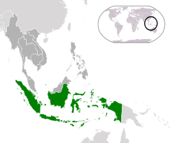
Oceány
MODRÁ EKONOMIE - INDONÉSIE
Mořské biotechnologie, recyklace a doprava
Efektivní ochrana mořských druhů
Záchrana přírodního bohatství
Index modré ekonomiky

Slide 12
Bibliografie
https://www.mzv.cz/jakarta/cz/pristi_velka_vec_v_indonesii_modra.html
https://www.mzv.cz/jnp/cz/index.html
https://asean.org

Slide 13
Děkujeme za pozornost!

